Slide 1
Hadoop Streaming 入门串讲
胡晓婷
2018.01.15

Slide 2
目录
Hadoop历史背景
Hadoop技术架构
分布式文件系统（HDFS）
MapReduce计算框架
Hadoop Streaming编程
Streaming 编程案例

Slide 3

Hadoop历史背景

Slide 4

Hadoop历史背景

Slide 5

Hadoop历史背景

Slide 6
Hadoop历史背景
在大数据面前，传统的分布式处理数据系统面临的系统瓶颈有：存储容量，读写速率，计算效率。
为了解决这些问题，Google 提出了3种大数据技术：MapReduce，BigTable，GFS。
Google提出的方案，在处理大数据上带来的革命性变化有：
① 成本降低，能用PC，坚决不用大型机和高端存储；
② 提升软件容错能力；
③ 提出MapReduce概念后，极大简化了并行分布式计算；
Google提出的方案后，一个仿Google大数据技术的开源实现就来了，它就是Hadoop。

Slide 7

Hadoop历史背景
Hadoop是一个分布式系统基础架构，由Apache基金会开发维护。
Hadoop 两个核心：① HDFS，分布式文件存储系统；②MapReduce，分布式并行计算框架
官方网站http://hadoop.apache.org
Hadoop主要解决的问题
大规模的数据存储（PB级）
大规模的离线分析计算

Slide 8
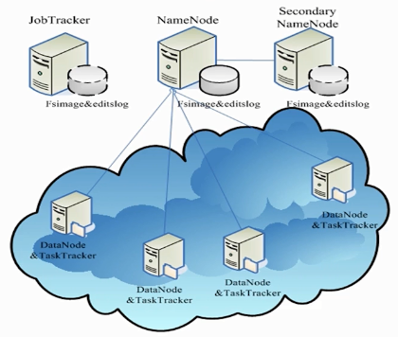
Hadoop 1.x 架构图

Slide 9
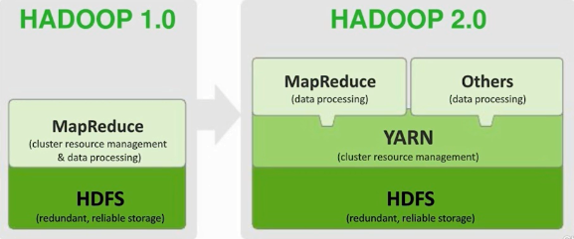
Hadoop 1.x & Hadoop 2.x 对比
Hadoop 1.x 时代，MapReduce任务是直接在HDFS上运行的。
而在 Hadoop 2.0 之后，去掉了Hadoop1.x的JobTracker和TaskTracker，改由YARN平台的ResourceManager 负责集群中所有资源的统一管理和分配，NodeManager 管理Hadoop集群中单个计算节点。Yarn平台实现统一的资源调度，减小了JobTracker的资源消耗，减少了Hadoop1.0中发生单点故障的风险，除了可以运行MapReduce作业，还可以执行Spark和Storm作业。

Slide 10
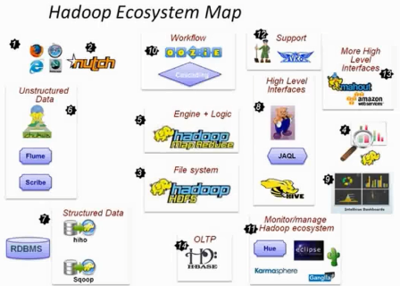
Hadoop 生态圈

Slide 11
HDFS（Hadoop分布式文件系统）
基础概念
Block
HDFS 的文件是以块进行存储的，Hadoop1.x HDFS块的默认大小64MB，Hadoop 2.x 默认大小128MB，可在hdfs.site.xml进行设置参数 dfs.block.size
块是文件存储处理的逻辑单元
这也是HDFS不适合存储小文件的原因
NameNode
管理节点，存放数据元数据信息
文件（File）与数据块（Block）的映射表
数据块(Block)与数据节点(DataNode)的映射表
DataNode
存放真正的数据块(Block)

Slide 12
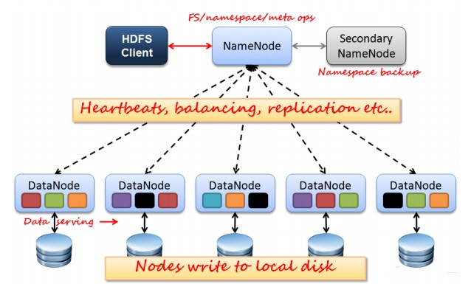
HDFS（Hadoop分布式文件系统）

Slide 13
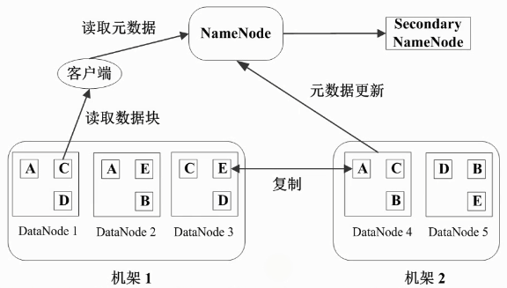
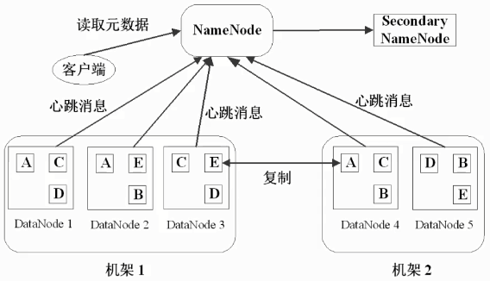
HDFS（Hadoop分布式文件系统）
数据管理策略
软件容错体现：
默认每个数据块会有3个副本，可以分布在不同机架的3个DataNode中
心跳检测

Slide 14
HDFS（Hadoop分布式文件系统）
HDFS读取文件流程
客户端向NameNode发起一个读取文件请求，会把文件名及对应的路径告诉NameNode；
NameNode去查询元数据，根据元数据信息，NameNode会告诉客户端，文件包含哪些Block，以及这些Block会在哪些DataNode中可以找到；
客户端去到对应的Block中获取数据，下载下来进行组装，读取过程就完成了。
HDFS写入文件流程
如果客户端要写入一个文件，首先将这个文件拆分成固定大小的Block,拆分好后通知NameNode；
NameNode会找到一些可用的，有足够磁盘空间的DataNode，然后把这些信息返回给客户端；
客户端将Blocks写入一个DataNode中，写完一个Block后，进行流水线复制，默认再复制两份到其他的DataNodes中；
复制好之后，提示NameNode进行元数据的更新；
若还有其他Block，重复上述过程

Slide 15
命令行下使用HDFS
hadoop dfs –ls /user/
显示hdfs指定路径下的文件和文件夹
hadoop dfs –mkdir /user/map-channel
创建目录
hadoop dfs –put my_file /data/
将本地文件上传到hdfs
hadoop dfs –get /tmp /data/my_file
将hdfs上的文件下载到本地 hadoop dfs –cat /tmp /data/my_file
查看dfs中的文本文件内容
hadoop dfs –rm /tmp /data/my_file
将hdfs上的文件删除
hadoop dfsadmin –report
显示HDFS的信息
Notes:
误删除怎么办?从/user/user_name/.Trash

Slide 16
MapReduce计算框架
MapReduce 四个阶段：
Split 阶段
Map 阶段（需要编码实现）
Shuffle 阶段
Reduce 阶段（需要编码实现）
下面使用大数据入门程序 WordCount 来进行各阶段分析

Slide 17
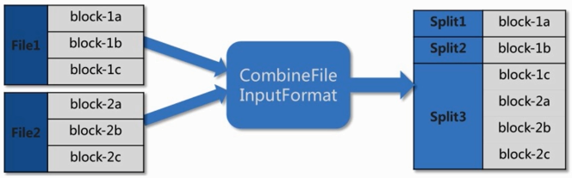
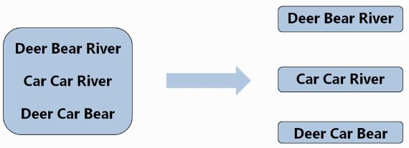
MapReduce计算框架
Split 阶段

Slide 18
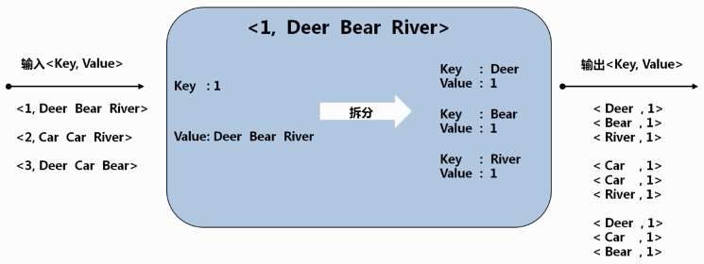
MapReduce计算框架
Map 阶段
这个阶段得到的数据，会作为下一阶段（Shuffle阶段）的输入。

Slide 19
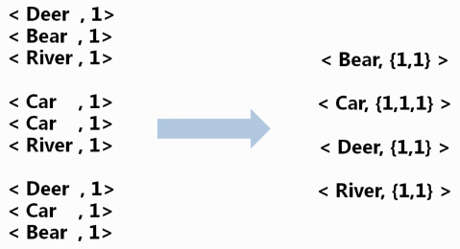
MapReduce计算框架
Shuffle 阶段
Shuffle 阶段相对较为复杂，可以理解为 Map输出 —> Reduce 输入阶段 。
整个过程涉及到网络传输。
这个阶段的输入，作为Reduce阶段的输出。

Slide 20
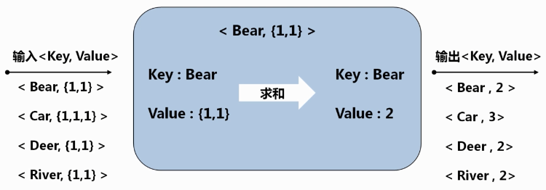
MapReduce计算框架
Reduce 阶段

Slide 21
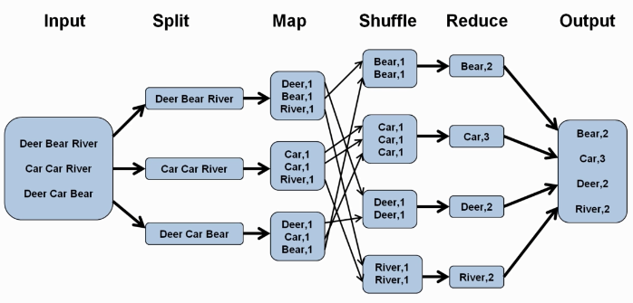
MapReduce计算框架
整个过程

Slide 22
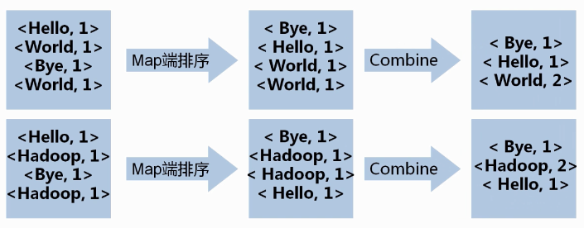
MapReduce计算框架
本地优化—Combine
数据经过Map端输出后，会进行网络混洗，经过Shuffle阶段后，进行Reduce。
在大数据量的情况下，可能会造成巨大的网络开销，所以，我们可以先在本地按照key进行一轮排序与合并，然后再进行网络混洗，减少Shuffle的网络开销，这个过程就是Combine。

Slide 23
Hadoop Streaming编程
Hadoop Streaming是Hadoop提供的一个编程工具，它允许用户使用任何可执行文件或者脚本文件（python,php,shell）作为Mapper和Reducer
优点：
提供了一种非java的Hadoop编程实现
调试十分方便不依赖与Hadoop本身
缺点：
无法做到原生的效率和精细化，不一定能使用原生的Hadoop/hdfs api
学习资料：
http://wiki.baidu.com/pages/viewpage.action?pageId=268076609

Slide 24
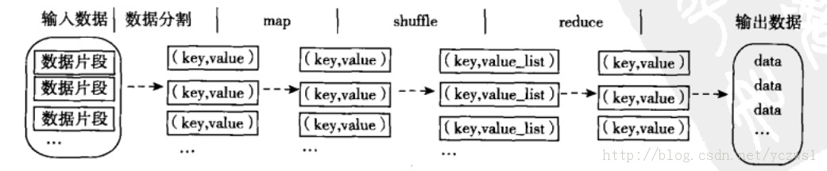
Hadoop Streaming原理
mapper 和 reducer 会从标准输入流中读取用户数据，一行一行处理后发送给标准输出。Streaming工具会创建MapReduce作业，发送给各个tasktracker，同时监控整个作业的执行过程

Slide 25
Hadoop Streaming原理
如果一个文件（可执行或者脚本）作为mapper，mapper初始化时，每一个mapper任务会把该文件作为一个单独进程启动，mapper任务运行时，它把输入切分成行并把每一行提供给可执行文件进程的标准输入。
一个简单的Hadoop Streaming案例：
查看一个文件的内容，并统计该文件行数
hadoop streaming
-mapper cat
-reducer wc
-input /app/…./input
-output /app/…/output
mapper、reducer 既可以使用简单的shell命令，也可以指定具体的编码

Slide 26
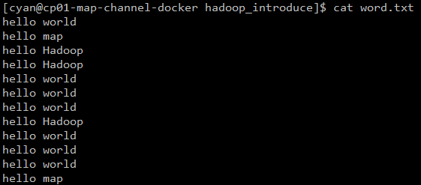
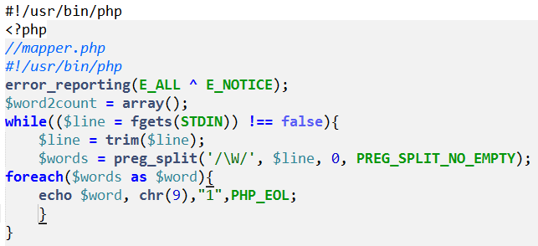
Hadoop Streaming 实例
使用Hadoop Streaming的方式，实现wordcount
准备工作
1.输入文件内容如下：
2.mapper.php

Slide 27
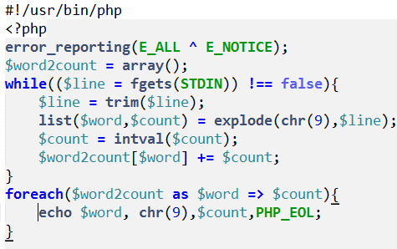
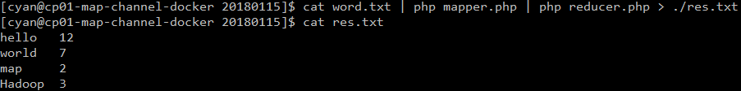
Hadoop Streaming 实例
使用Hadoop Streaming的方式，实现wordcount
准备工作
3.reducer.php
4.本地小样本测试

Slide 28
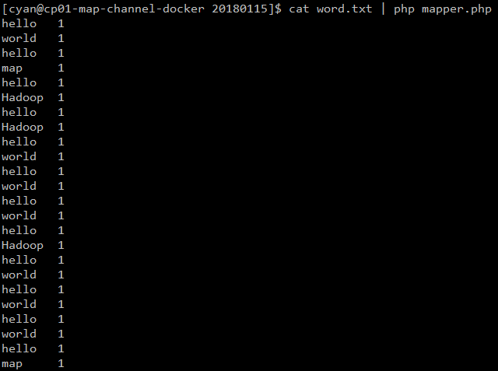
Hadoop Streaming 实例
使用Hadoop Streaming的方式，实现wordcount
准备工作
补充：当我们执行完mapper.php后，结果如下：

Slide 29
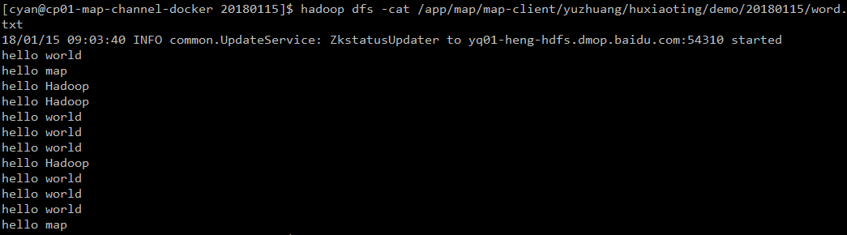
Hadoop Streaming 实例
使用Hadoop Streaming的方式，实现wordcount
准备工作
5.把文件上传到集群，然后进行线上测试：
①创建线上测试目录
hadoop dfs -mkdir /app/map/map-client/yuzhuang/huxiaoting/demo/20180115
②上传测试文件
hadoop dfs -put word.txt /app/map/map-client/yuzhuang/huxiaoting/demo/20180115
③查看集群上的测试文件

Slide 30
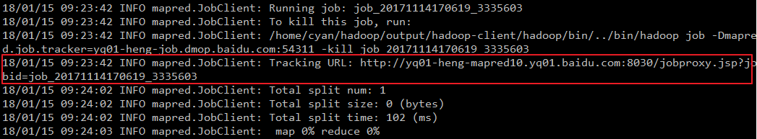
Hadoop Streaming 实例
使用Hadoop Streaming的方式，实现wordcount
6.执行
hadoop streaming -mapper "php /home/cyan/projects/demo/2018/hadoop_introduce/20180115/mapper.php" -reducer "php /hom
e/cyan/projects/demo/2018/hadoop_introduce/20180115/reducer.php" -input /app/map/map-client/yuzhuang/huxiaoting/demo
/20180115/word.txt -output /app/map/map-client/yuzhuang/huxiaoting/demo/20180115/output1
7.提交成功之后，会出现下面的内容，会有一个任务执行页面
8.执行成功之后，查看输出文件内容，应与测试结果是一致的
/app/map/map-client/yuzhuang/huxiaoting/demo
/20180115/word.txt -output /app/map/map-client/yuzhuang/huxiaoting/demo/20180115/output1

Slide 31
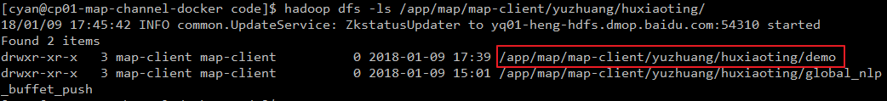
Hadoop Streaming 实例
使用Hadoop Streaming的方式，统计NLP海外定位数据的PV
准备工作
1.选用一个NLP海外定位日志，查看该日志部分内容
hadoop dfs -tail /log/1630/dingwei_loc1/20180101/2350/nj03-oxp-orcp-24699.nj03.baidu.com/loc.log.201801012350.1401
2.创建数据输出路径（使用的ugi在该路径需有可写权限）
hadoop dfs -mkdir /app/map/map-client/yuzhuang/huxiaoting/demo
3.写好mapper和reducer，执行hadoop streaming命令得到结果，常见语法：
hadoop streaming
-mapper mapper.php
-reducer reducer.php
-input /app/…./input
-output /app/…/output
-file /home/cyan/mapper.php /home/cyan/reducer.php
…
4.目标数据

Slide 32
学习资料
Hadoop 官方文档
http://hadoop.apache.org/docs/r1.0.4/cn/streaming.html#Hadoop+Streaming
Hadoop五分钟入门http://wiki.baidu.com/pages/viewpage.action?pageId=208326519&src=contextnavpagetreemode
Hadoop Streaming 编程http://wiki.baidu.com/pages/viewpage.action?pageId=268076609

Slide 33
Q&A

